Slide 1
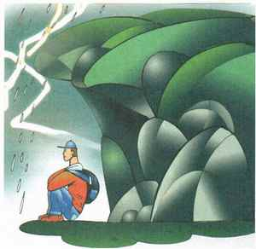
Посмотреть презентацию, изучить её, ответить на 5 вопросов в конце презентации, ответы отправить мне на почту. Спасибо.
Опасные погодные
явления

Slide 2
Погода – основной фактор
Погода - это основной фактор, от которого зависит
безопасность человека в природных условиях.
Некоторые погодные явления существенно осложняют
пребывание человека в природной среде.
Собираясь в поход, необходимо узнать, как меняется
погода в местах планируемого отдыха в различное время года.

Slide 3
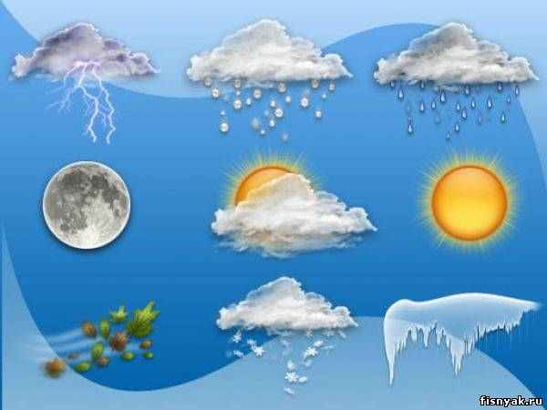
Знаем, что…
Из опыта организации активного отдыха на природе установлено, что для любой местности и каждого вида туристического похода (пешего, горного, водного, лыжного) можно выделить наиболее благоприятные и неблагоприятные по условиям погоды сезоны.

Slide 4
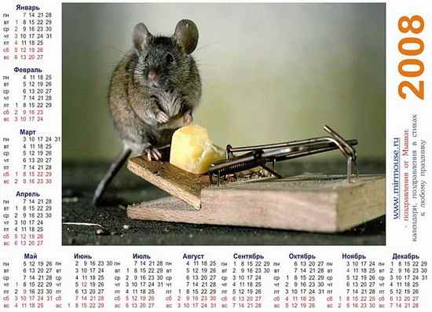
Для горных и лыжных походов
Так, для самодеятельных горных походов наиболее благоприятным сезоном почти во всех районах страны считается вторая половина лета (июль - август).
Для лыжного туризма в средней полосе предпочтительнее март, а в северных районах - март - апрель.

Slide 5
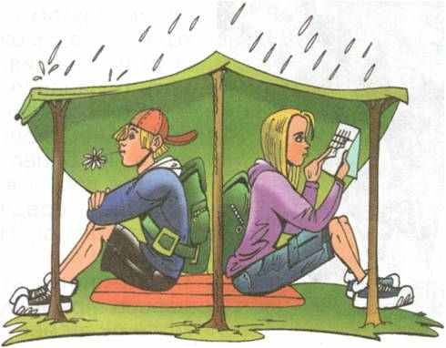
В непогоду
Опытные туристы советуют при кратковременных интенсивных осадках (сильный дождь) остановиться в первом же удобном месте и переждать непогоду в укрытии, под тентом или накидкой.

Slide 6
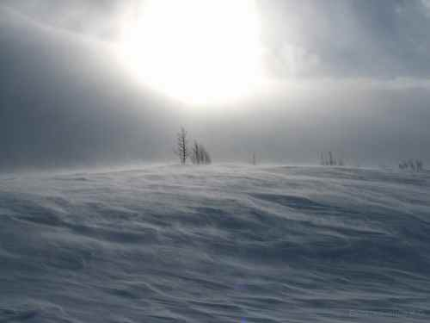
Переходы в снег и под дождем
Продолжать движение в дождь и снег можно на технически несложном участке, по тропам, по равнинной местности, укрывшись накидкой. Сразу же после перехода под дождем (или в снег) необходимо организовать бивак, лучше всего в укрытии, где можно развести костер, переодеться, высушить намокшую одежду и обувь.

Slide 7
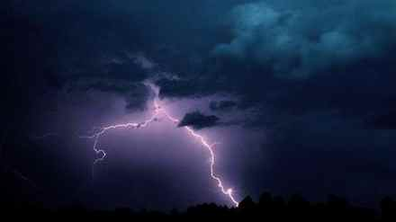
Что делать во время грозы
Особенную осторожность нужно проявлять во время грозы. Это погодное явление связано с развитием кучево-дождевых облаков и скоплением в них больших электрических зарядов. Наибольшую опасность для человека представляет прямое попадание молнии.

Slide 8
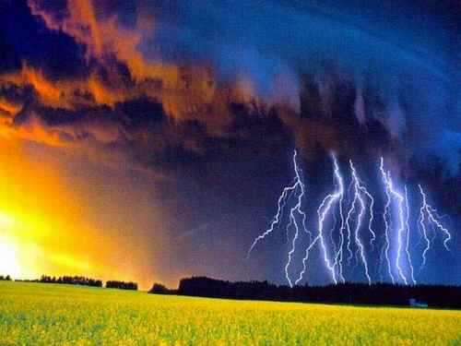
Молния
Молния - это гигантский электрический разряд, возникающий между грозовыми облаками или между облаками и землей. Опасны также токи, образующиеся в земле при ударах молнии о земную поверхность.

Slide 9
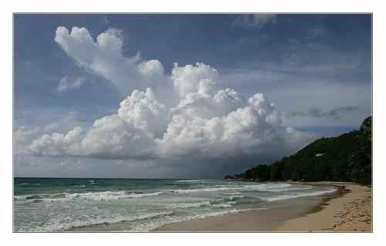
Предвестники
Предвестники грозы - мощные кучево-дождевые облака, многократные вспышки молний, раскаты грома. Непосредственно перед началом грозы обычно наступает затишье или ветер меняет направление, затем внезапно резко усиливается ветер (шквал) и начинается дождь.

Slide 10
Первые меры
- Если вы при приближении грозы находитесь на возвышенности (на хребте, холме, крутом склоне), необходимо как можно быстрее спуститься вниз, чтобы избежать попадания молнии.
- Если вы находитесь в воде, необходимо быстро выйти на берег.
- В лесу лучше всего укрыться среди невысоких деревьев с густым подлеском.
- Помните, что среди деревьев прямому попаданию молнии менее подвержены береза и клен, наиболее - дуб и тополь.

Slide 11
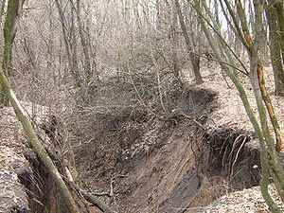
Укрываемся
На открытой местности следует выбирать песчаные или каменистые участки, можно спрятаться в сухой яме, канаве, овраге.
В горах нежелательно искать убежище от грозы в небольших гротах (неглубоких пещерах с широким входом), скальных ямах, впадинах, так как есть опасность поражения токами, образующимися в земле после удара молнии.

Slide 12
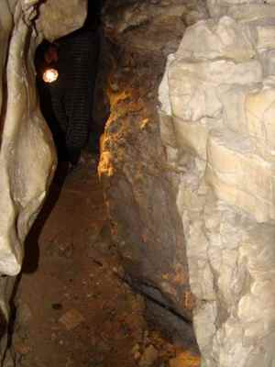
В пещере
Если все же пришлось укрыться в пещере, гроте, большой впадине, нельзя находиться у входа или в дальнем углу такого места, безопасным является положение человека, когда расстояние между ним и стенками составляет не менее 1 м.

Slide 13
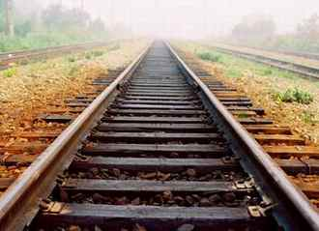
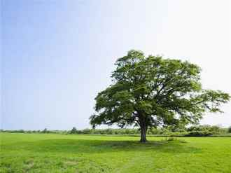
Запомни!
Во время грозы нельзя:
располагаться рядом с железнодорожным полотном, у водоема, у высокого объекта (дерева);
прислоняться головой, спиной или другими частями тела к поверхности скал, стволов деревьев;
останавливаться на опушках леса и лесных полянах.

Slide 14
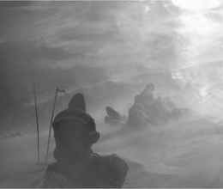
Что делать во время пурги
В пургу, при сильном ветре и холоде, у человека нарушается нормальное дыхание, теплозащитные свойства одежды снижаются, из-за плохой видимости он теряет ориентировку, может заблудиться, выбиться из сил и погибнуть.

Slide 15
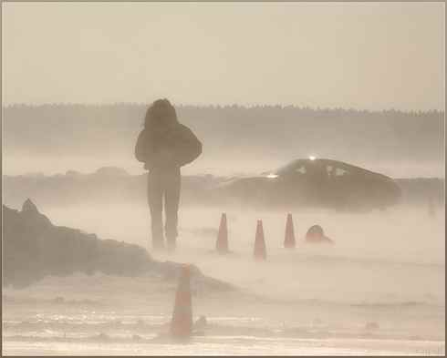
Что делать во время пурги
Пурга не наступает внезапно. Перед ее началом происходит повышение температуры воздуха и постепенное увеличение скорости ветра. Предвестником пурги бывает появление растущей на горизонте темно-серой или черной тучи с меняющимися очертаниями. Постепенно усиливается и делается порывистым ветер, который поднимает снег и разгоняет поземку. Туча застилает все небо, и начинается пурга.

Slide 16
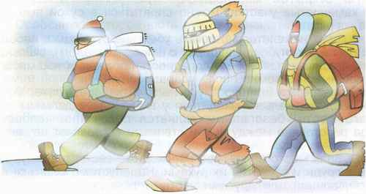
Что делать во время пурги
Лучше всего переждать пургу в лагере на биваке. Если группа при приближении пурги находится в движении на маршруте, необходимо немедленно остановиться, поставить лагерь и ждать, когда она кончится.

Slide 17
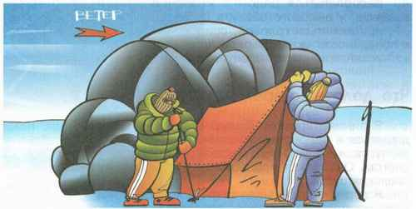
Что делать во время пурги
Первоочередная задача, стоящая перед группой туристов до или после наступления пурги, - устройство бивака. При постановке палатки следует найти хотя бы частичное укрытие от ветра. Палатку устанавливают входом с подветренной стороны, ее растяжки закрепляют, воткнув их в снег лыжами или лыжными палками. После установки палатки заносят рюкзаки, которые укладывают у задней наветренной стенки и по углам палатки.

Slide 18
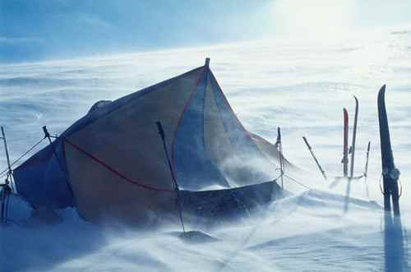
Что делать во время пурги
Во время разбивки бивака в пургу нельзя отходить от палатки. Турист, отошедший от палатки и потерявший из виду лагерь, должен вернуться назад по своим следам. Если следы замело, следует остановиться и принять все меры по самостоятельному устройству временного укрытия.

Slide 19
Признаки ухудшения погоды
Если днем ясно, а к вечеру облака сгущаются, то следует ожидать дождь или перемену погоды.
Волнистые (высококучевые) облака, напоминающие рябь или гребни волн, - верный признак наступления ненастной погоды уже через несколько часов. Температура воздуха в зимнее время несколько повышается, наступает потепление. Летом уменьшается разница между температурой воздуха днем и ночью, вечером теплее, чем днем.
Ветер усиливается, особенно к вечеру, нарушаются правильные суточные изменения местных ветров.
Увеличивается облачность, облака движутся в противоположную сторону или поперек того направления, в котором дует ветер у земной поверхности.
Солнце садится в тучу, вечерняя заря имеет ярко-красный цвет.

Slide 20
Вопросы и задания
1. Для чего нужно знать прогноз погоды перед выходом на природу?
2. Как вы можете обеспечить свою защиту от атмосферных осадков в при­родных условиях?
3. Чем опасна гроза для человека, находящегося в природных условиях?
4. Как вы можете обеспечить свою безопасность, если гроза застала вас на природе?
5. Какие меры предосторожности следует принимать, чтобы защититься от пурги?

